Slide 1
Vindkraftutbygging – grønn bare på den ene siden? Om konsekvensar for natur og landskap
Dag O. Hessen
Inst. Biovitenskap, UiO

Slide 2
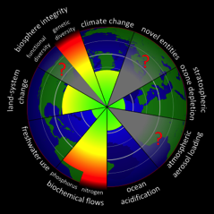
Antropocen – en ny tid
Atmosfærens CO₂ har passert 400 ppm, rest-kapasiteten opp til 1.5 ºC = 580 Gt CO₂ = < 10 år
Verdens dyrebestander er halvert i løpet av 40 år Vektforhold mellom terrestre dyr: mennesker 36%, husdyr: 60%, ville dyr: 4%
Verdens befolkning øker til > 10 mrd?
Global footprint: årskapasiteten brukt opp 29.07

Slide 3
Verden går ikke under og noe blir bedre….
Miljøbevisstheten er bedret
Renseteknologien en bedret
Sterkt reduserte utslipp av en rekke miljøgifter
Noen store seire: Forsuring, ozon, visse miljøgifter
... men noe blir verre: klima, mangfold og andre miljøgifter…

Slide 4
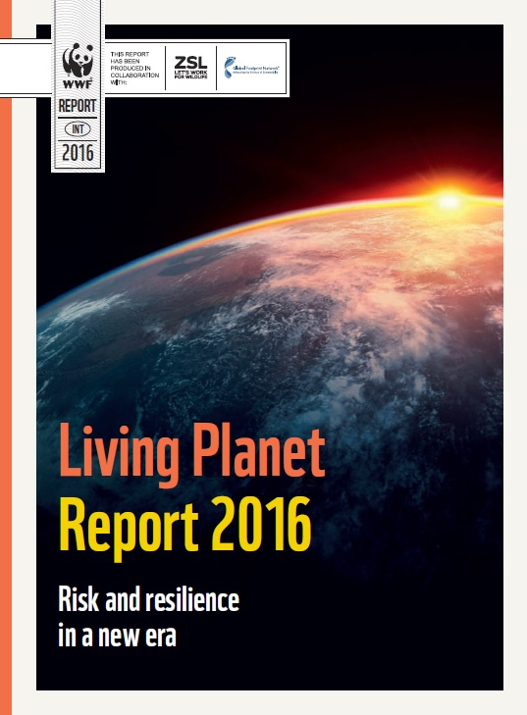
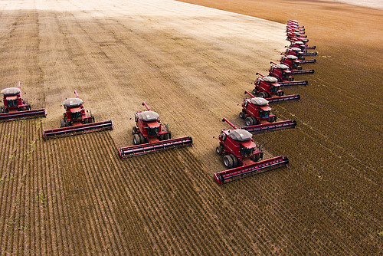
State of the planet

Slide 5
Vi liker natur, men hvorfor taper den da?
Hvor interessert anser du deg selv å være i miljøvern? (n=602) Prosent.
Hvor interessert anser du deg selv å være i friluftsliv og aktiviteter ute i naturen? (n=602) Prosent.
84% mener de er interessert i friluftsliv eller aktiviteter ute i naturen
79% sier de er interessert i miljøvern

Slide 6
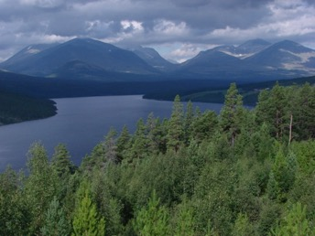
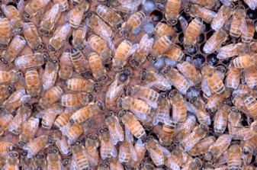
Hva er naturen verdt?
Naturens egenverdi (det biosentriske eller dypøkologiske argument - verdi frikoblet menneskelige interesser)
Naturens estetiske eller opplevelsesmessige verdi (i grenseland mellom biosentrisk og antroposentrisk argumentasjon)
Naturens varer og tjenester (den direkte og indirekte verdi - alt fra rekreasjon til kroner)
Diskontering og tidsaspekt

Slide 7
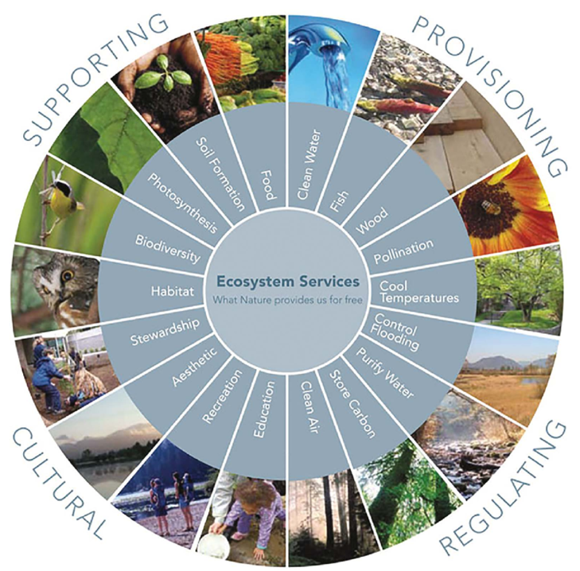
Ecosystem services

Slide 8
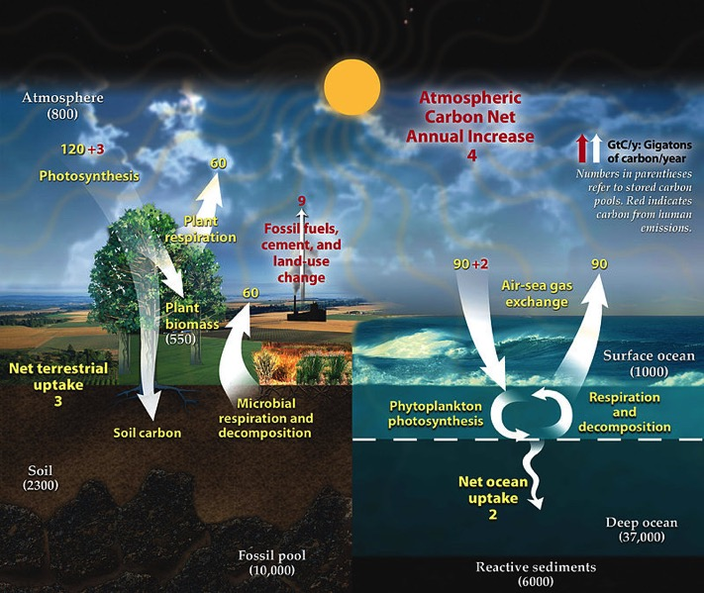
CO₂, klima og økosystemer

Slide 9
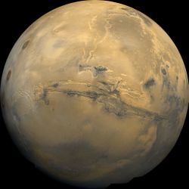
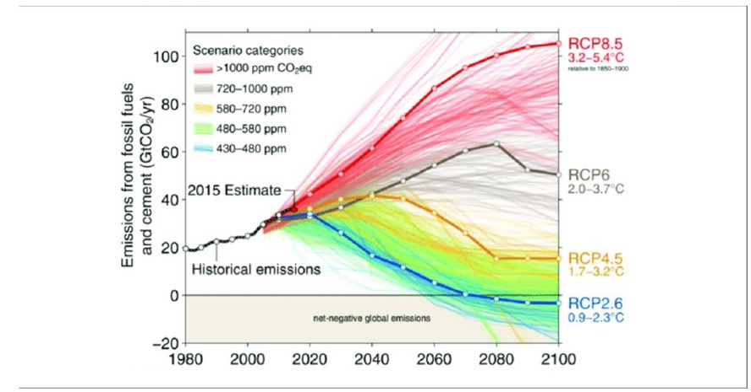
Hvor ille kan det bli?
Og vil det “gå over”?

Slide 10
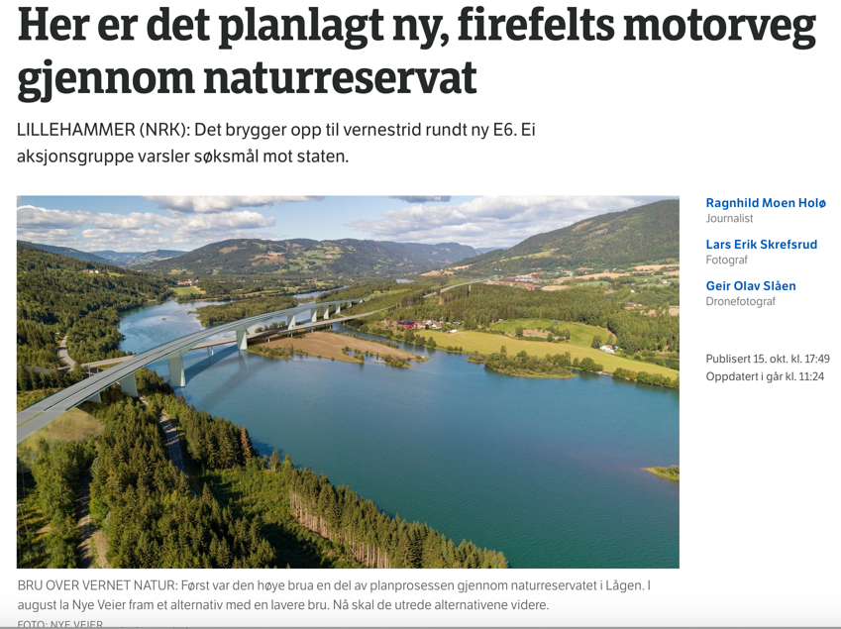
Natur som salderingspost…

Slide 11
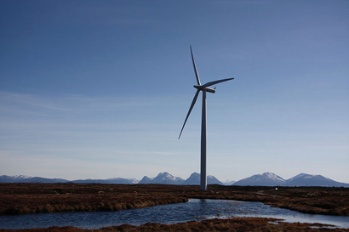
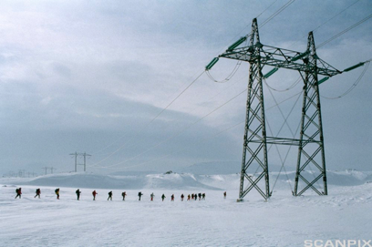
Verdien av det urørte
“… we have never seen nothing before”.
Vi liker laftehus, setervoller og skigarder, men ikke høyspentmaster og vindmøller i naturen
Irrasjonelt? Ja, men legitime argumenter

Slide 12
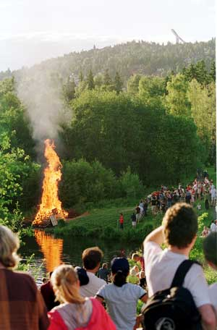
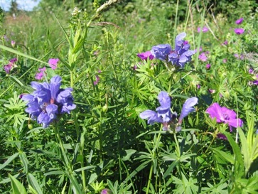
Landskapslykke
Mindre smerte, mindre frykt, redusert blodtrykk, mindre stresshormoner… ved opplevelser av natur og dyr
Natur istedet for piller
Natur stimulerer kreativitet
Natur gir bedre livskvalitet
Natur er god samfunnsøkonomi
Altså: natur må ikke være en salderingspost, men blir det i møte med “realitetene”.

Slide 13
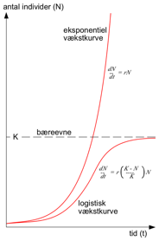
Vekst som problem og/eller løsning?
Problemene er knyttet til vekst – kan vi også vokse oss ut av problemene?
Hvor reelt er frikobling?
IEA – prognoser som selvoppfyllende profetier?
Vekst er ikke bærekraftig om den skjer på bekostning av natur
Arealbruk kan knapt effektiviseres

Slide 14
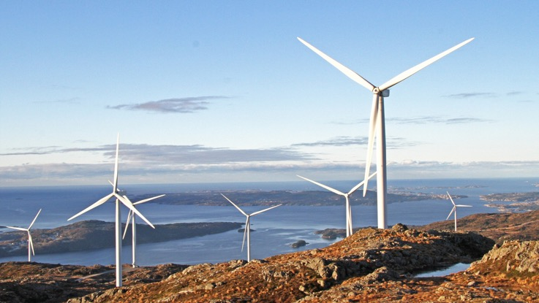
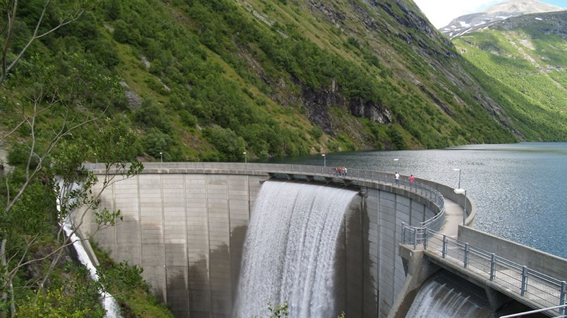
Grønt er ikke alltid grønt

Slide 15
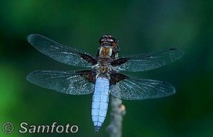
Biomangfoldlov og landskapskonvensjon
… å sikre ved vern og bærekraftig bruk at naturen med dens biologiske, landskapsmessige og geologiske mangfold og økologiske prosesser tas vare på for fremtiden.
Gjelder parallelt med annen ressurslovgivning, vil angi de generelle prinsipper for naturforvaltning, mens annen lovgivning vil konkretisere forvaltning
Forvaltning av norsk natur skjer i økende grad i en internasjonalt kontekst juridisk (og moralsk?)
Formålet med den europeiske landskapskonvensjonen er å verne, forvalte og planlegge landskap og organisere europeisk samarbeid på disse områdene.

Slide 16
Hvor ligger løsningene?
Politikk
Forskning
Finans
Produsent
Marked (=jeg)

Slide 17
